Slide 1
窗卫士The Smart Windows
卓恒致远创新团队

Slide 2
目录/contents
1. 项目背景
2. 产品介绍
3. 拓展功能

Slide 3

项目背景

Slide 4
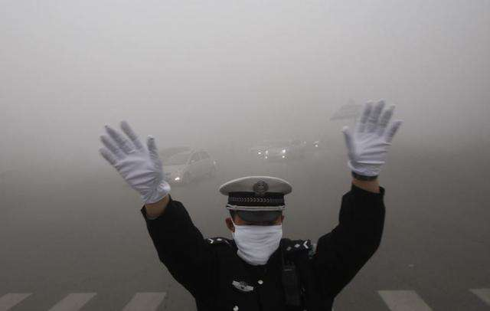
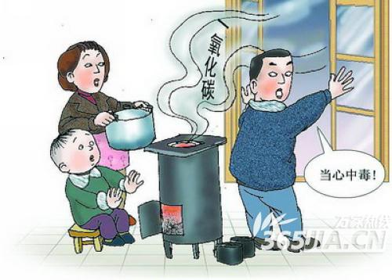
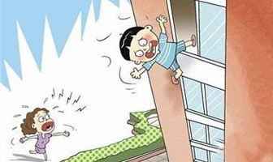

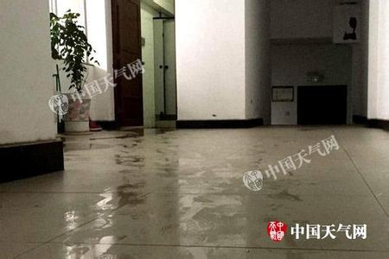
现状分析
现有窗户控制方式主要依赖人工操作开关：
2011年左右开始，PM2.5 终于引发了社会关注。身处城市雾霾易飘窗入户，吸入后易引起呼吸道与心血管疾病。
1.天气突变时，由人工控制开关窗
效率低下
家用窗户常见弊端
2016年我国共发生燃气中毒事故805起,造成1100余人受伤95人死亡。其中大部分原因是有毒气体未及时排除屋内。
2.发生意外未能及时开关通风或隔绝氧气
安全隐患
3.儿童靠近窗户时无法确定窗户紧闭
坠楼危险
儿童因好奇心靠近窗户而易发生意外
雨水飘窗入户，打湿地板，窗帘等一系列家具。
高效管理
智能管控
窗卫士智能窗户系统
安全保障
每年春天时，气温开始回暖而湿度开始回升，回南天现象由此产生。一些冰冷的物体表面遇到暖湿气流后，就开始在物体表面凝结、起水珠。
智能

Slide 5

产品介绍

Slide 6
创新点总结
智能开关窗
根据各传感器与协调器，中央控制器等部件配合实现去除人工操作的只能系统。
创新点
远程终端操作
实现与安卓终端的完美兼容，可远程操作与查看窗户开关状态。
安全保障
当传感器检测到了有毒气体将自动开窗扩散并自动报警，当儿童靠近能通过人脸识别关闭窗户防止坠楼。

Slide 7








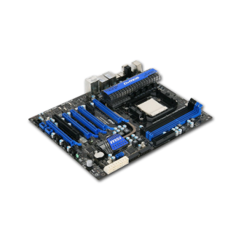

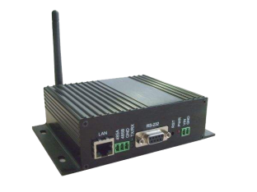

系统总设计图
温度传感器
ZigBee节点
湿度传感器
光照传感器
雨滴传感器
粉尘传感器
广谱气体传感器
zigbee协调器
风速传感器
中央控制器
嵌入式网关
服务器
移动客户端

Slide 8


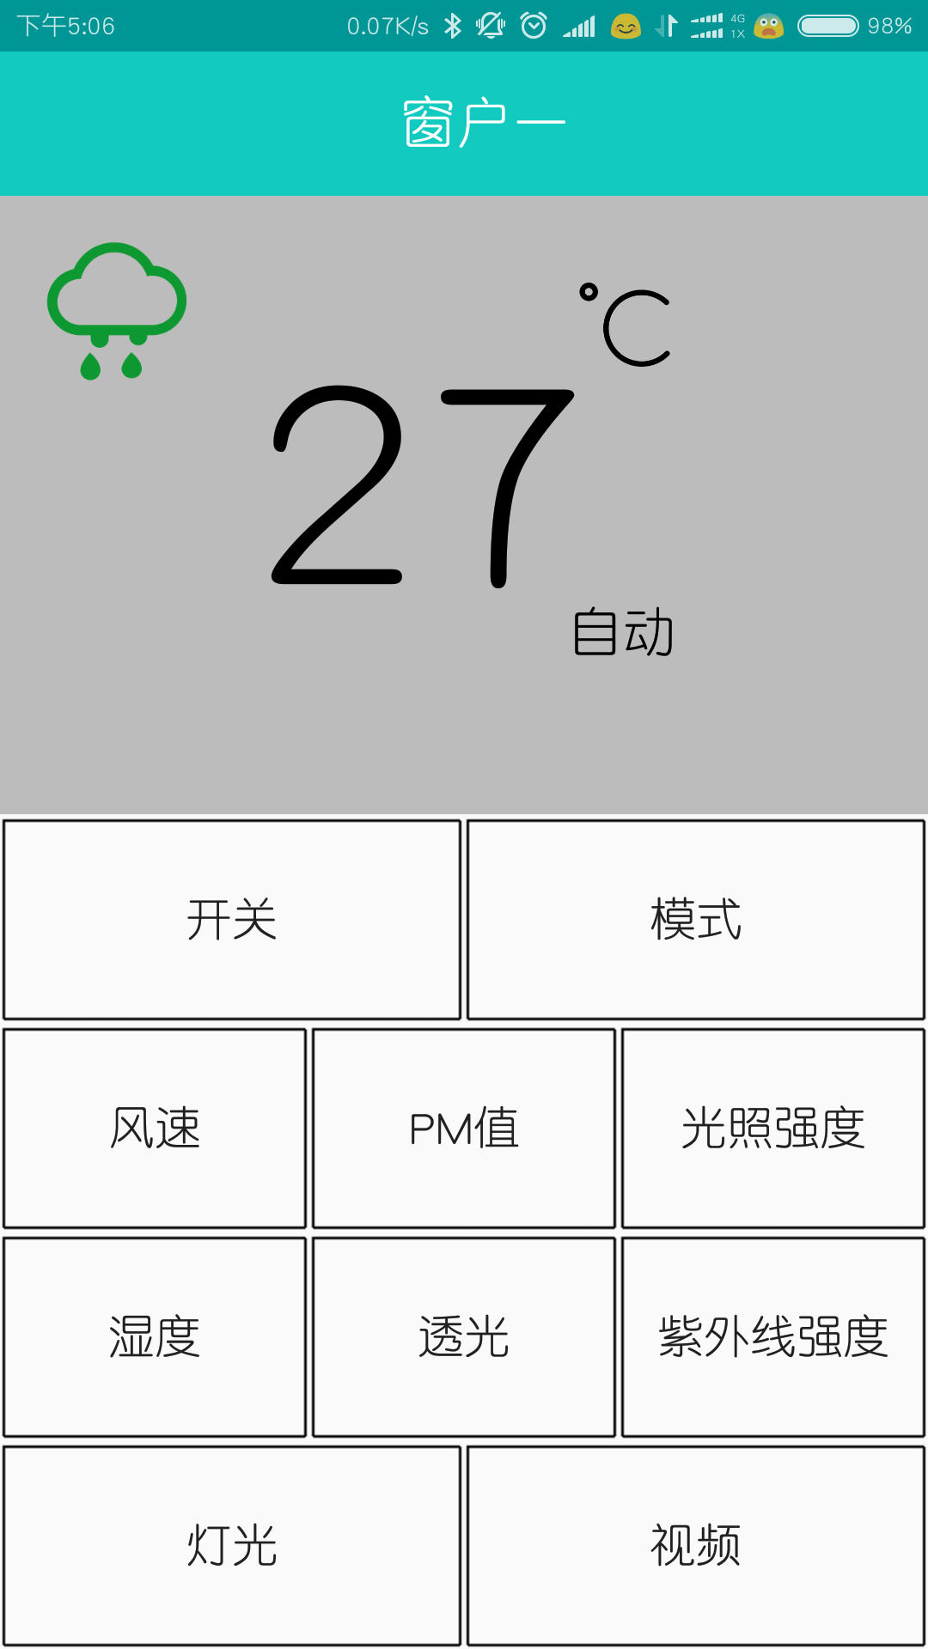


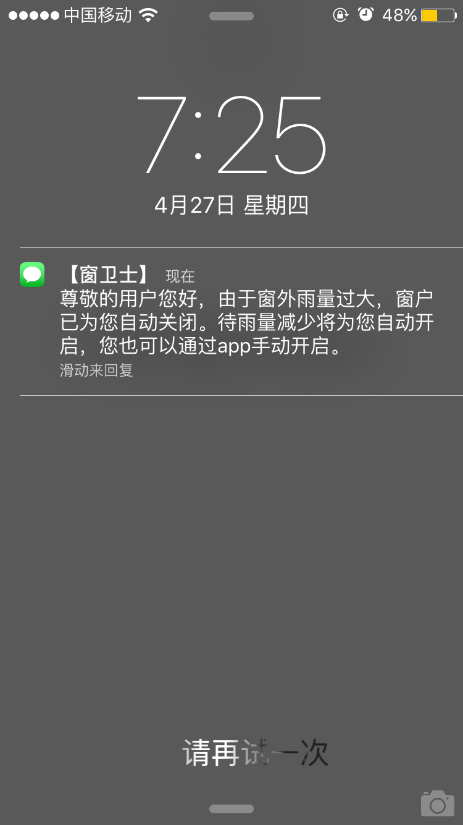

移动端控制
外网服务器

Slide 9
拓展功能

Slide 10
扩展功能
自动清洗窗户
防蚊灭菌
防止蚊虫入户，保持室内舒适卫生
增加喷洒装置，自动清洗窗户
新增排气扇装置在浴室，当浴室检测到一氧化碳等有毒气体溢出时将会启动排气扇而不打开窗户
若窗户破损将自动报警
防盗报警
增添排气扇

Slide 11
THANKS

